Slide 1
Stefan Cohn-Vossen
Erinnerungskolloquium
7. November 2014

Slide 2
Ablauf
Klavierstück
Ansprache des Altrektors
Vortrag: B. Kawohl über S. Cohn-Vossen
Anmerkungen von Richard Cohn-Vossen
Fuge für Klavier und zwei Violinen
Vortrag: V. Remmert über Remigration
Enthüllung der Gedenktafel
Anschließender Umtrunk

Slide 3
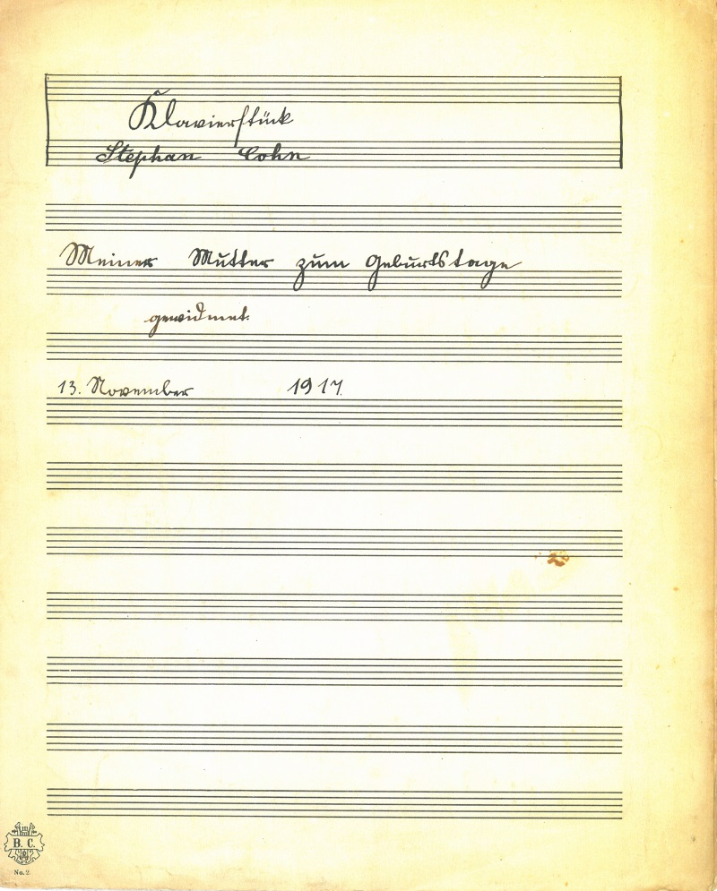
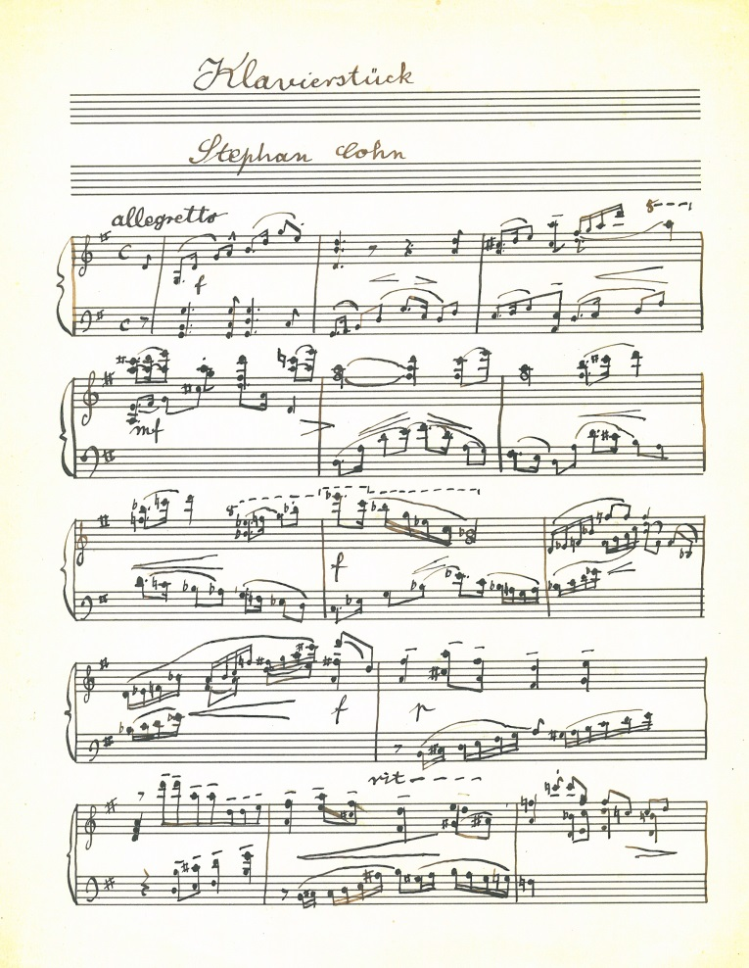
Klavierstück
Pianist: Bernhard F. Schoch

Slide 4
Altrektor
Prof. Dr. Dr. h.c. Tassilo Küpper
Ansprache

Slide 5
Prof. Dr. Bernd Kawohl
Was wissen wir
von S. Cohn-Vossen?

Slide 6
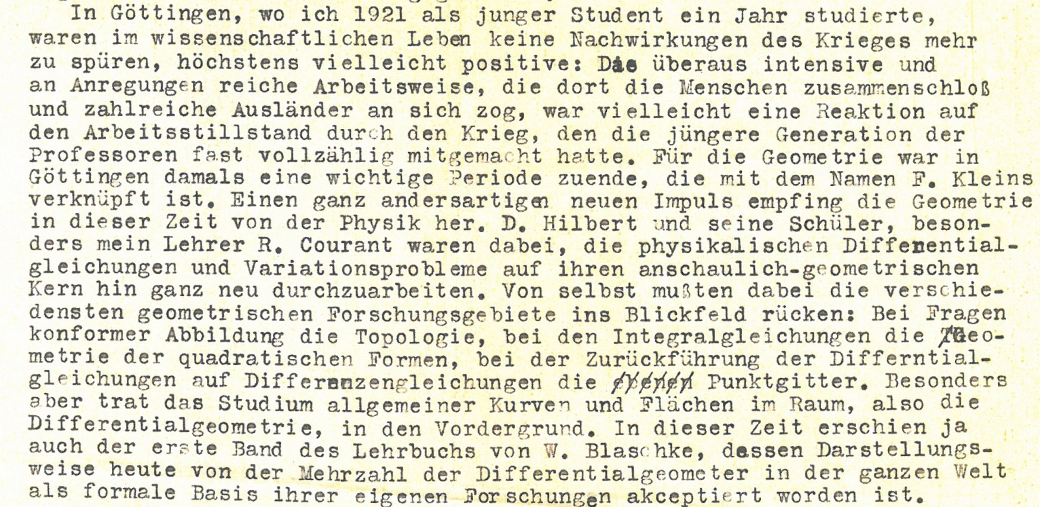
Was wissen wir von S. Cohn-Vossen?

Slide 7
Was wissen wir von S. Cohn-Vossen?
1920-1924 Studium der Mathematik in Göttingen und Breslau
1924 Promotion bei Adolf Kneser, Breslau
Dissertationsthema: „Singuläre Punkte einer Kurvenschar, deren Differentialgleichung gegeben ist“
1924-1927 Studium in Berlin
1927 Göttingen, Herausgeber von Felix Kleins zweitem Band der „Entwicklungen der Mathematik im 19. Jahrhundert“
1928 Assistent bei Richard Courant

Slide 8
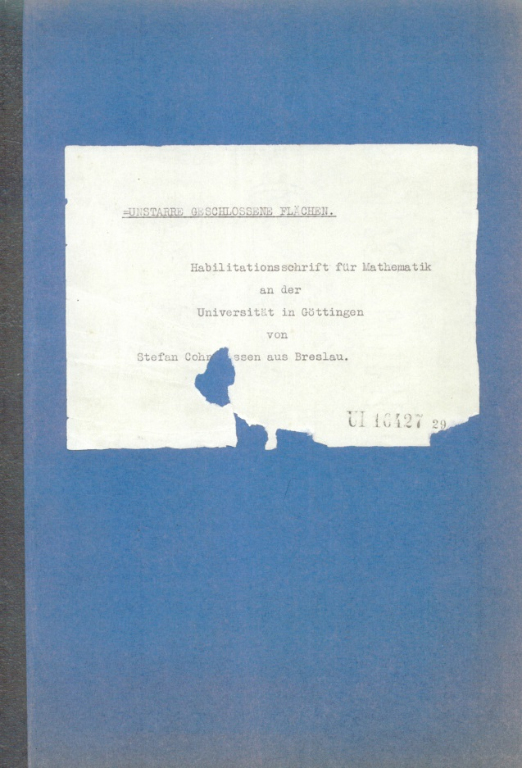
Was wissen wir von S. Cohn-Vossen?
1929 Habilitation in Göttingen
Habilitationsschrift:
„Unstarre geschlossene Flächen“
1.10.1930 Erteilung des Lehrauftrags für „Geometrie und geometrische Analysis“
an der Universität zu Köln
12.12.1931 Vermählung mit Elfriede Ranft, evang. Pastorentochter, Medizinerin

Slide 9
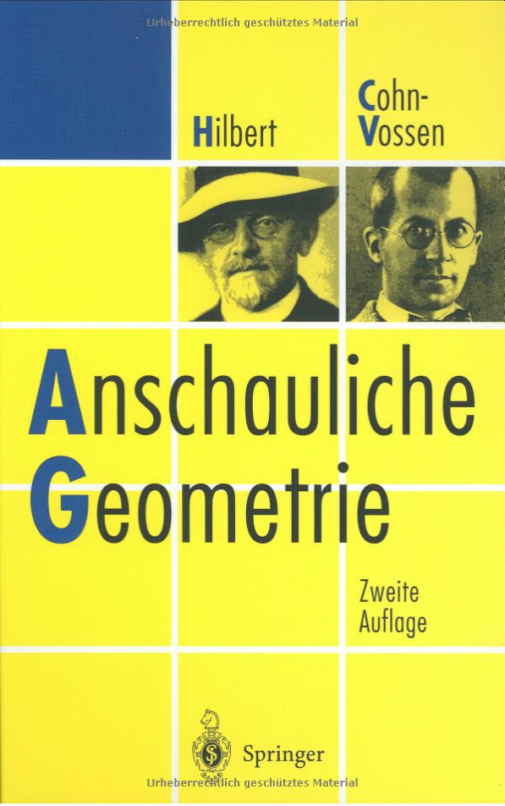
Was wissen wir von S. Cohn-Vossen?
1932 Buchpublikation „Anschauliche Geometrie“ von D.Hilbert & S.Cohn-Vossen
Dieses Buch erschien seitdem:
1936 auf Russisch, weitere Nachdrucke 1951, 1981, 2004, 2010
1944 in USA auf Deutsch, bei Dover Publications
1952 in USA auf Englisch, bei Chelsea, weitere Nachdrucke 1963, 1983, 1990, 1999, heute bei der AMS erhältlich
1956 in Polen auf Polnisch
1960 auf Italienisch, bei Boringhieri, weitere Nachdrucke 1972, 2001
1973 auf Deutsch bei der Wiss. Buchgesellschaft Darmstadt
1986 2. deutsche Auflage, Nachdrucke 1996, 2011, 2014

Slide 10
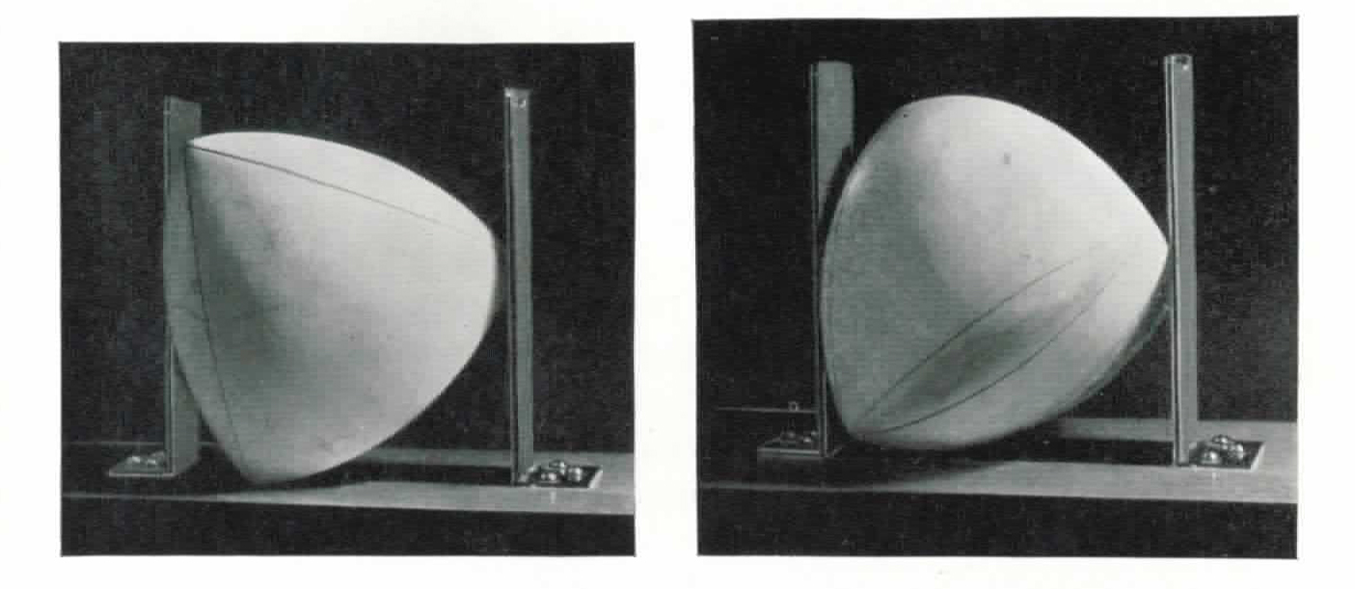
Was wissen wir von S. Cohn-Vossen?

Slide 11
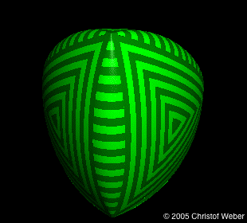
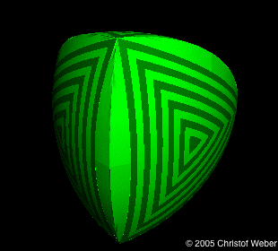
Was wissen wir von S. Cohn-Vossen?

Slide 12
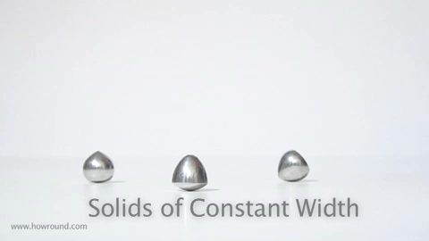
Was wissen wir von S. Cohn-Vossen?

Slide 13
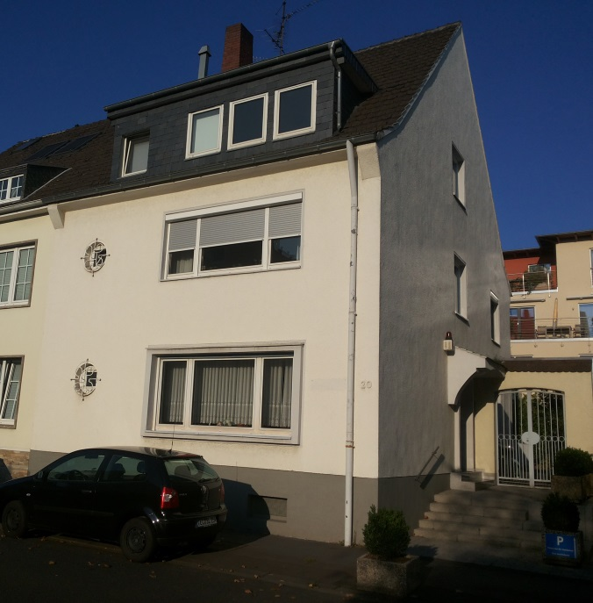
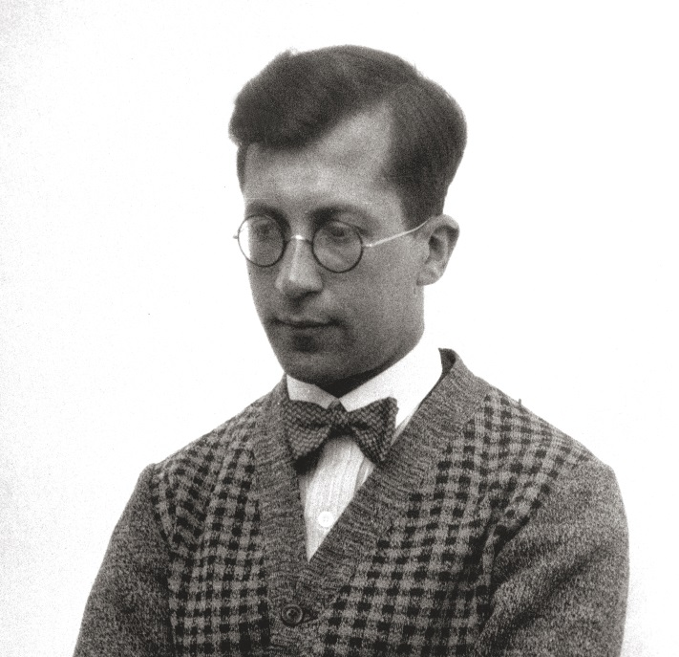
Was wissen wir von S. Cohn-Vossen?
22.2.1932 Antrittsvorlesung:
„Konvexe Flächen“ in der Aula der Universität

Slide 14
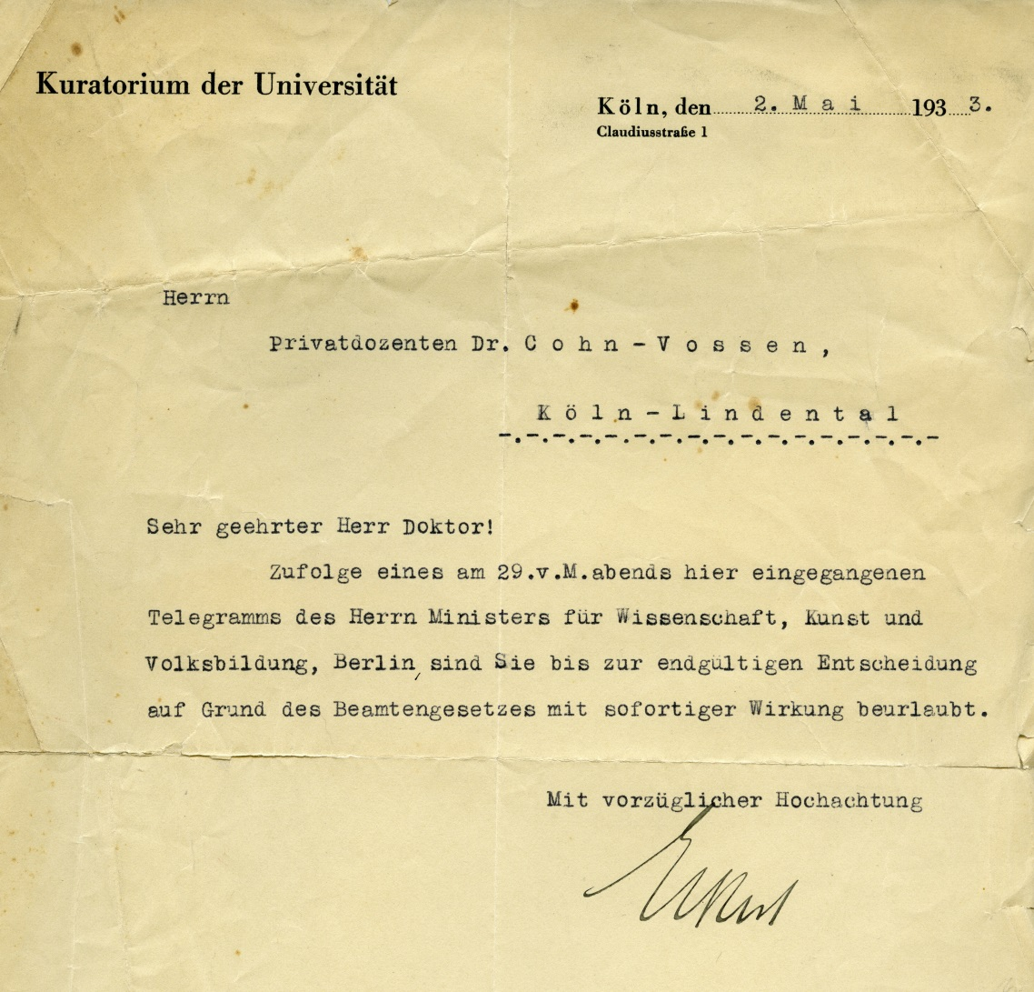
Was wissen wir von S. Cohn-Vossen?

Slide 15
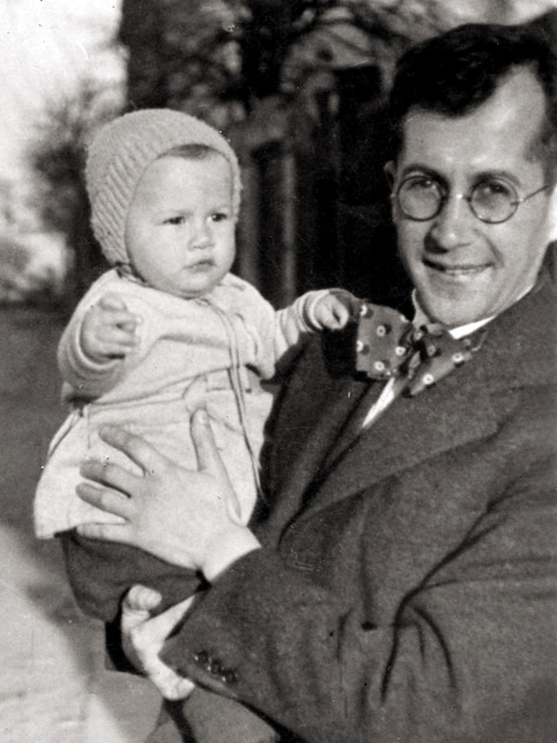
Was wissen wir von S. Cohn-Vossen?
1933-1934 in Locarno und Zürich
29.9.1934 Geburt des Sohnes
David Hans Richard in Zürich

Slide 16
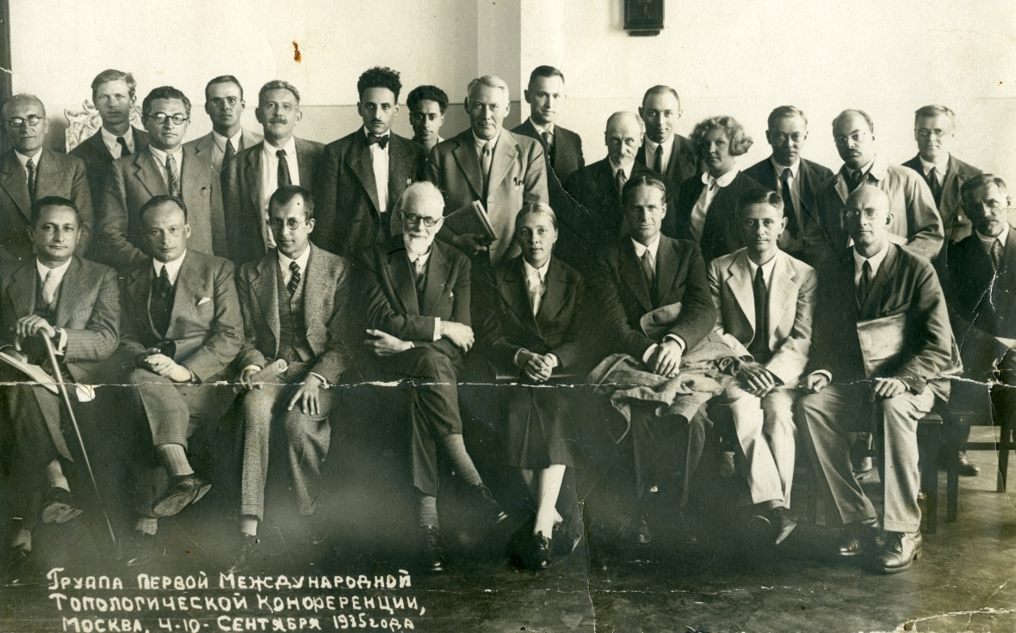
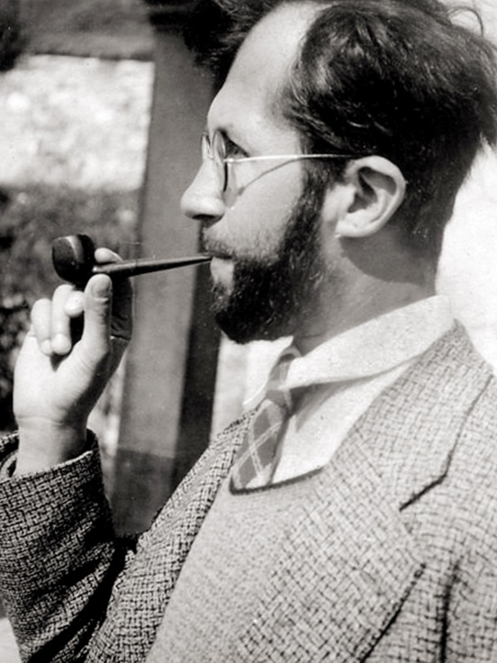
Was wissen wir von S. Cohn-Vossen?
1934-1936 Professor an der Akademie der Wissenschaften der UdSSR
in Leningrad und Moskau

Slide 17
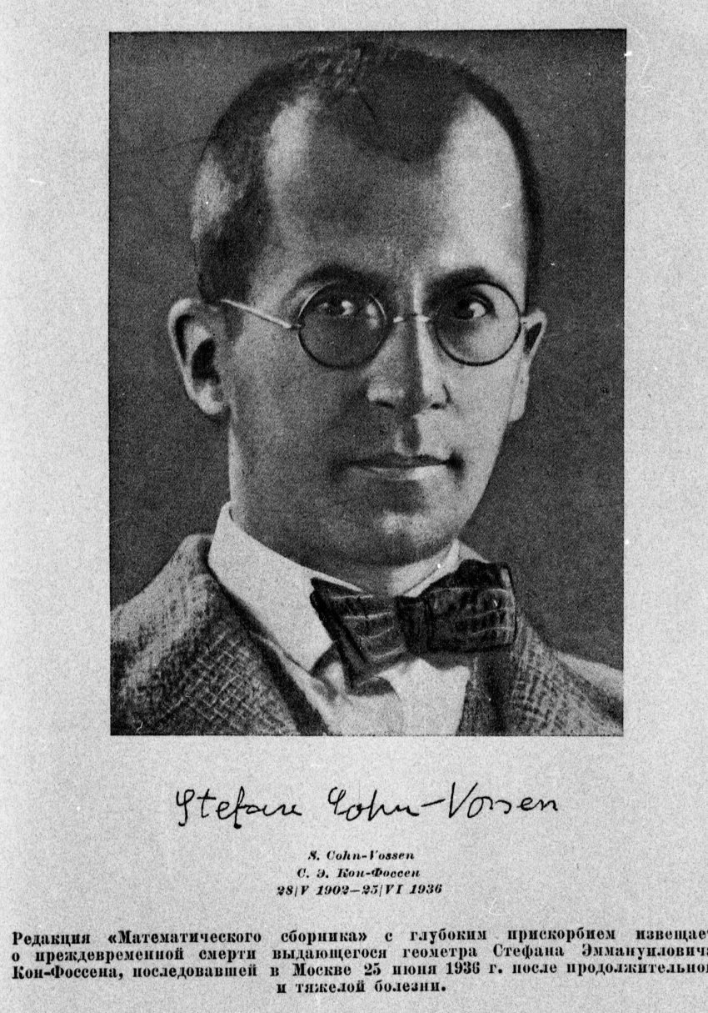
Was wissen wir von S. Cohn-Vossen?
25.6.1936 verstorben an einer Lungenentzündung in Moskau

Slide 18
Richard Cohn-Vossen
Anmerkungen

Slide 19
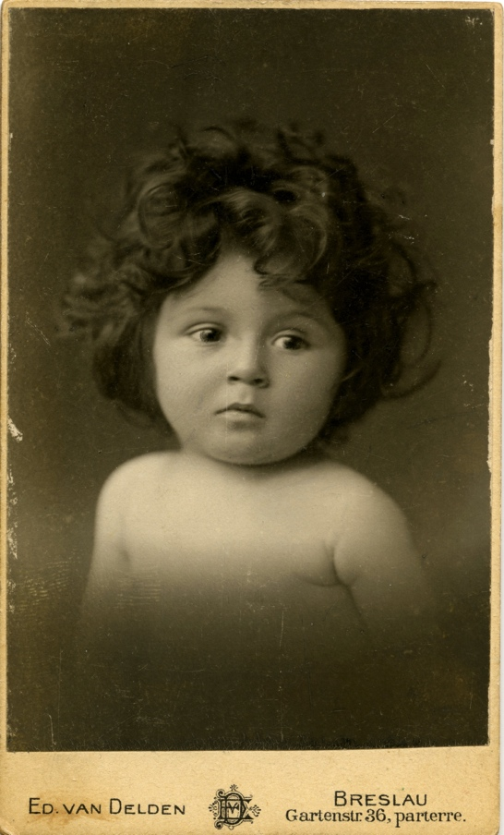
Richard Cohn-Vossen
/Users/berdkawoon/meine Rede/img085.jpg

Slide 20
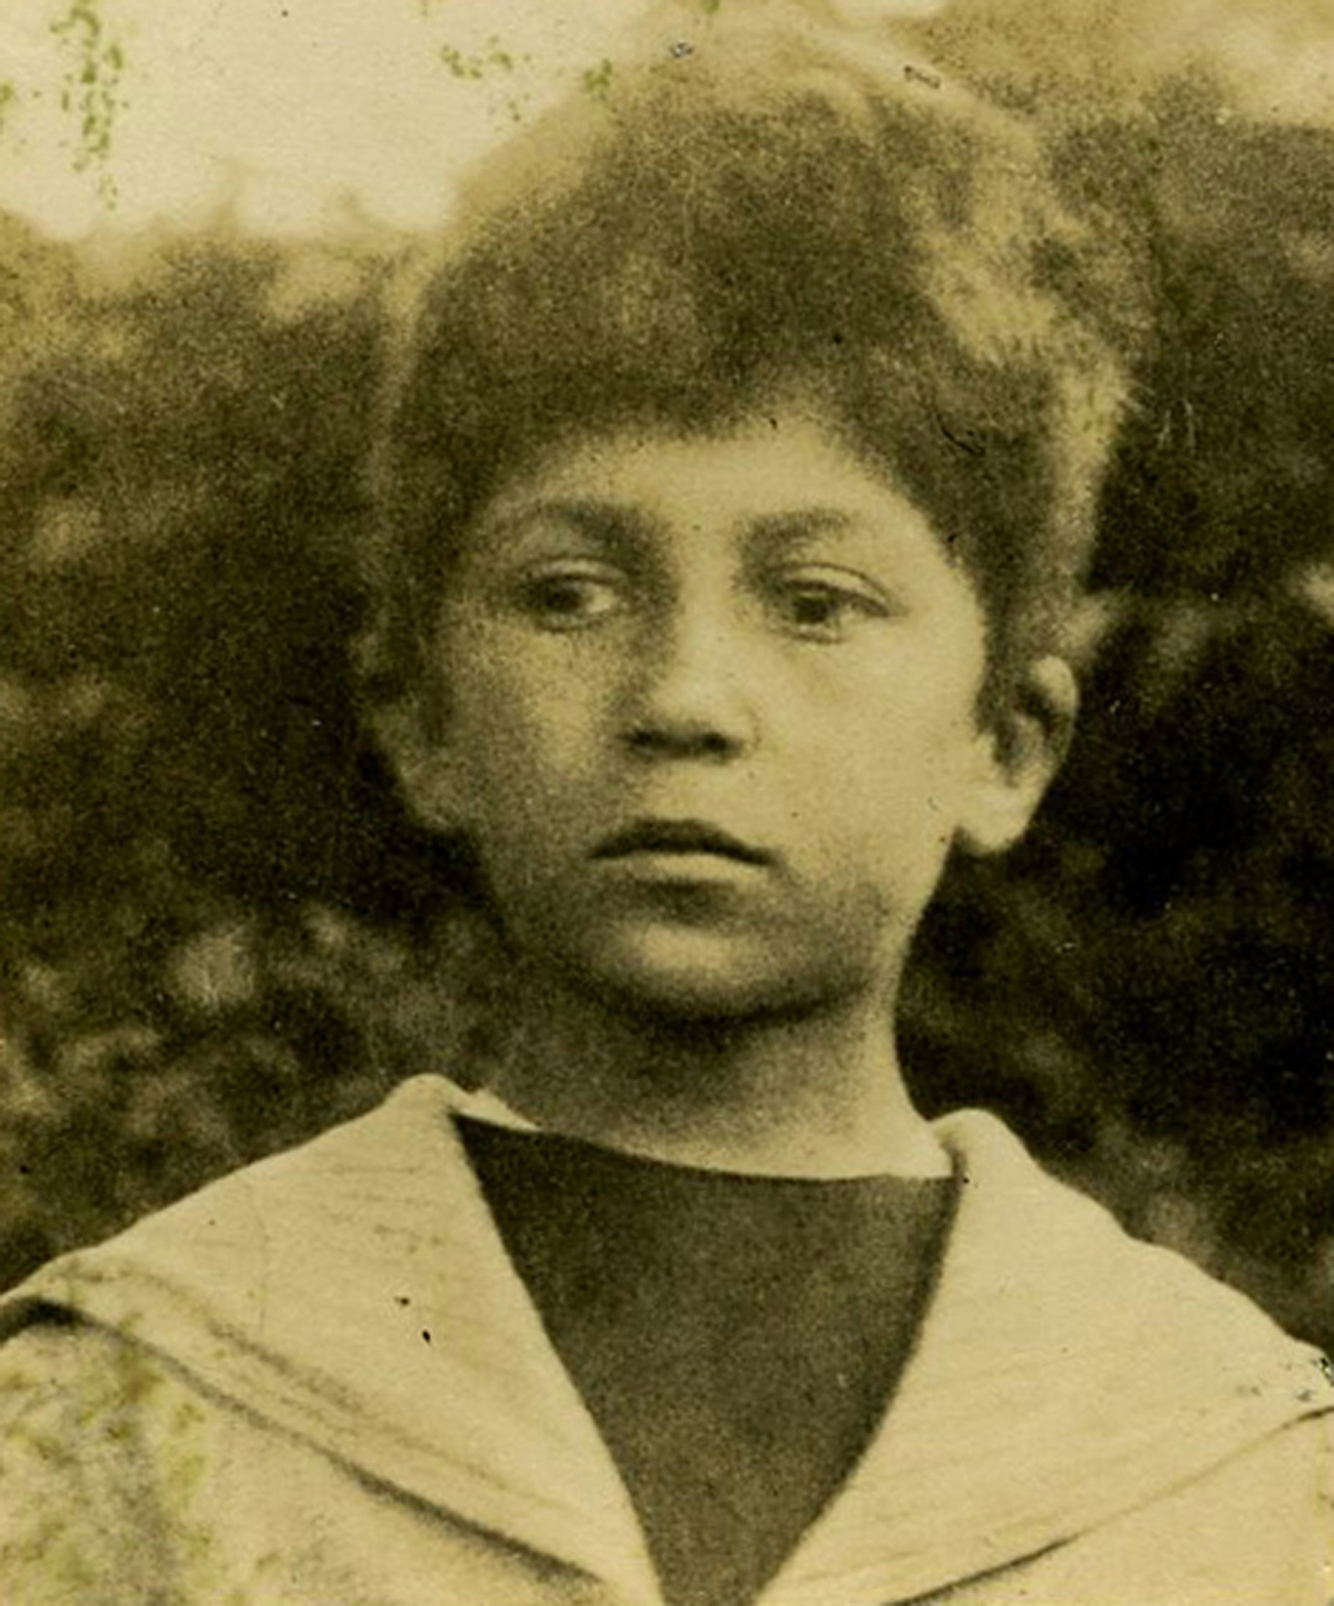
Richard Cohn-Vossen

Slide 21
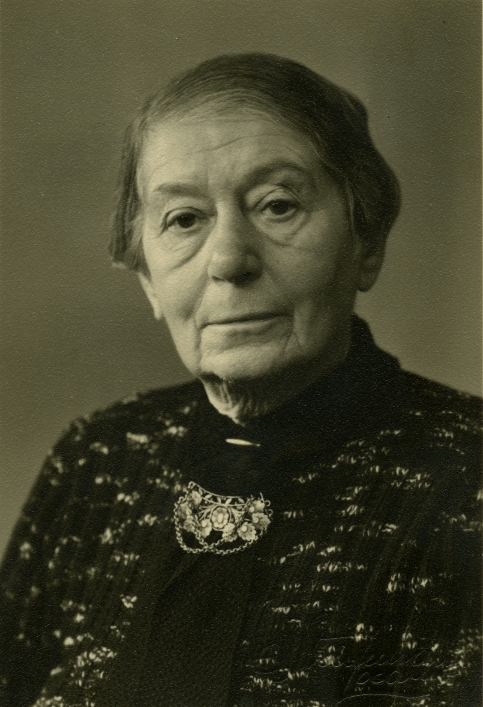
Richard Cohn-Vossen

Slide 22
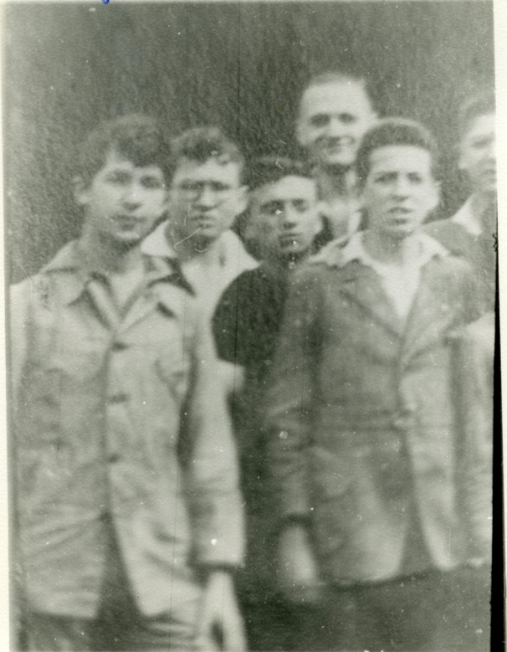
Richard Cohn-Vossen

Slide 23
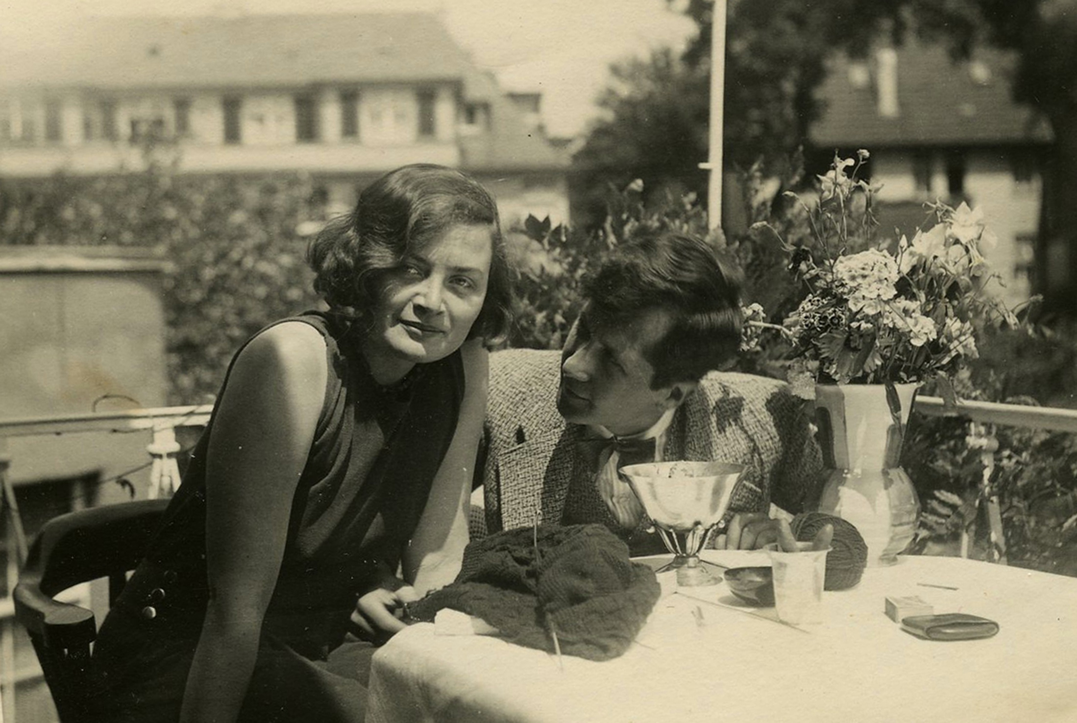
Richard Cohn-Vossen

Slide 24
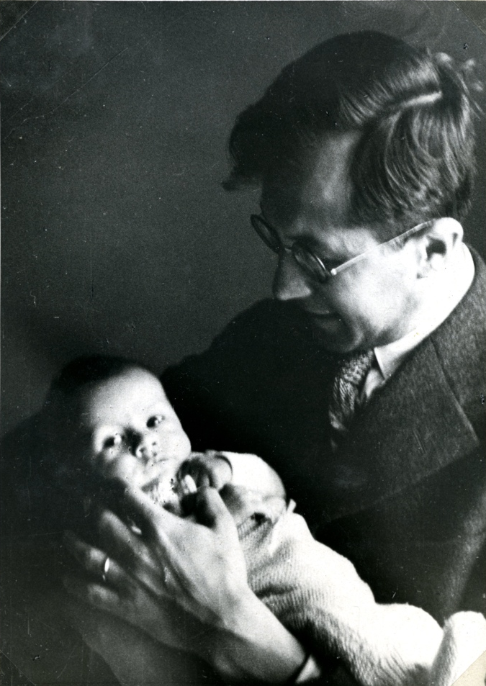
Richard Cohn-Vossen

Slide 25
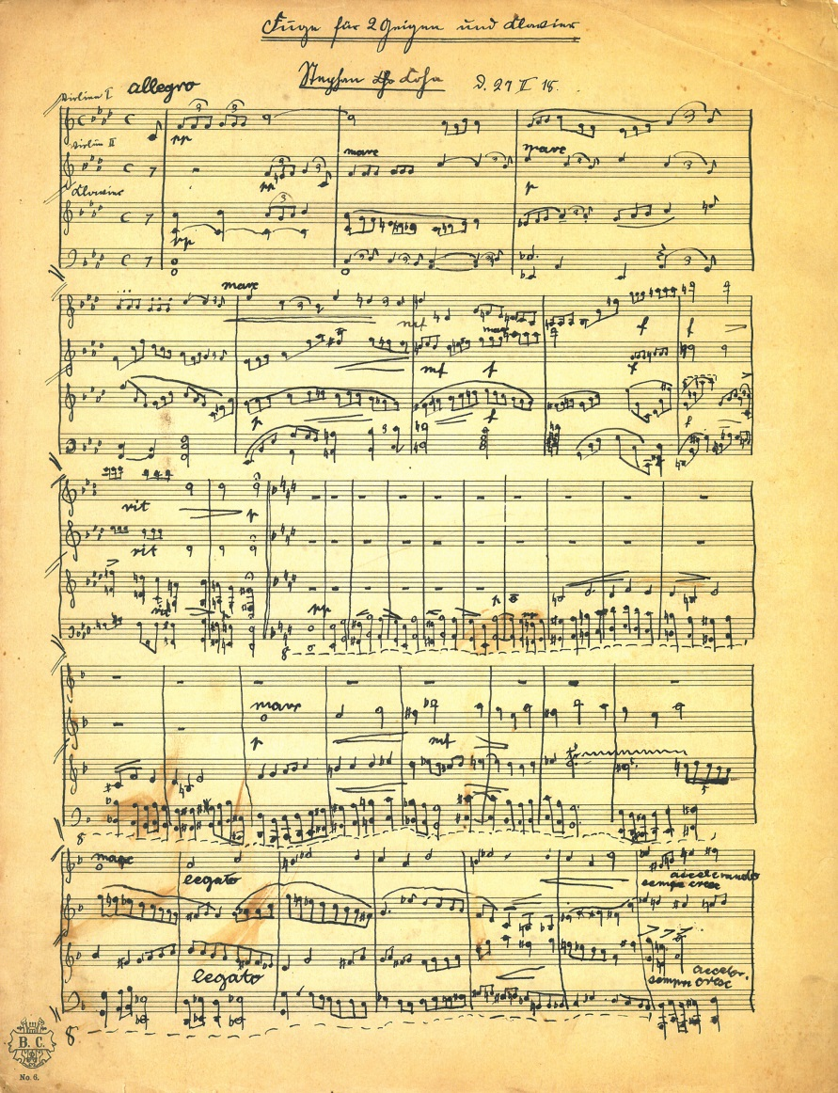
Fuge für zwei Geigen und Klavier
Violine: Aaron Saalmann
Felix Frankeser
Klavier: Bernhard F. Schoch

Slide 26
Prof. Dr. Volker Remmert
(Universität Wuppertal )
Formen der Remigration:
Emigrierte jüdische Mathematiker und Deutschland in den Nachkriegsjahren

Slide 27


Formen der Remigration:
Emigrierte jüdische Mathematiker und Deutschland in den Nachkriegsjahren
Volker Remmert
Wuppertal

Slide 28
Peter Rassow, Dekan der Phil. Fak., an Hans Hamburger (1889-1956), 11. März 1946:
Die Philosophische Fakultät der Universität Köln läßt Sie durch mich bitten, in unseren Kreis zurückzukehren und den Platz in unserer Mitte einzunehmen, den Sie einst innehatten. Gewiß ist es ein schweres Unternehmen, nach Köln, einer größtenteils zerstörten Stadt, zurückzukehren und hier aufs neue Wurzeln zu schlagen. […]

Slide 29
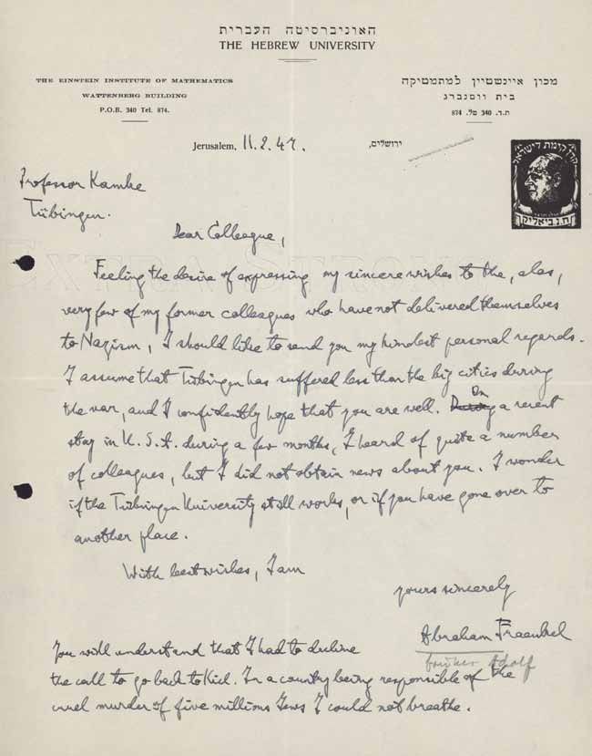
Fraenkel an Kamke,
11. Februar 1947, Nachlass Kamke 426/9

Slide 30
Formen der Remigration
1. Kurzzeitige Rückkehr (Gastvorträge etc.);
2. Rückkehr als Gastprofessoren;
3. Dauerhafte Rückkehr an eine Universität.

Slide 31
1. Kurzzeitige Rückkehr
Paul Bernays, 1947, Gastvortrag Göttingen
Richard Courant, 1947, U.S. Office of Naval Research
Hans Hamburger, 1947, Gastvortrag Göttingen
Hans Lewy, 1947, U.S. Office of Naval Research
Bernard Neumann, 1945, Intelligence Corps of the British Army
Olga Taussky-Todd, 1945 (mit John Todd, Intelligence Corps of the British Army)

Slide 32
1. Kurzzeitige Rückkehr
Natürlich sind wir hier bemüht, zu helfen, um die Kontinuität der wissenschaftlichen Tradition in Deutschland am Leben zu erhalten. […] Aber die psychologische Basis eines allgemeinen Sich Verstehens existiert anscheinend doch weniger als ich gedacht hatte.
Courant an Rellich, 9. Feb. 1948, Courant Papers, Box 76, Folder 12: Rellich 1945-1957

Slide 33
1. Kurzzeitige Rückkehr
Er war jede Sekunde Hans Lewy. Die erste Stunde unseres Beisammenseins gingen wir auf die Heinburg und dabei schrie er mich an, dass er ausschliesslich mich und Arnold Schmidt sehen wollte und so schnell wie möglich dieses widerliche Naziland verlassen wollte.

Slide 34
1. Kurzzeitige Rückkehr
Ausserdem gab es einen historisch sociologischen Vortrag zur Begründung dafür, dass alle Deutschen mit Ausnahme der Emigranten (und Arnold Schmidt und meine Wenigkeit) Verbrecher seien. Ich wurde ganz kleinlaut aber siehe da nach diesen Worten der Begrüssung haben wir uns aufs allerbeste verstanden.
Rellich an Courant, 8. Nov. 1947, Courant Papers, Box 76, Folder 12: Rellich 1945-1957

Slide 35
2. Rückkehr als Gastprofessoren
Friedrich Wilhelm Levi (1888-1966), Freiburg 1951
Reinhold Baer (1902-1979), Frankfurt 1953
Ernst Jacobsthal (1882-1965), FU Berlin, in den Sommersemestern 1950-1957
Emil Julius Gumbel (1891-1966), FU Berlin, in den Sommersemestern 1953-1956
Max Dehn (1878-1952), (Frankfurt 1953)

Slide 36
2. Rückkehr als Gastprofessoren
Friedrich Wilhelm Levi (1888-1966), Freiburg 1951
Reinhold Baer (1902-1979), Frankfurt 1953
Ernst Jacobsthal (1882-1965), FU Berlin, in den Sommersemestern 1950-1957
Emil Julius Gumbel (1891-1966), FU Berlin, in den Sommersemestern 1953-1956
Max Dehn (1878-1952), (Frankfurt 1953)

Slide 37
3. Dauerhafte Rückkehr
Hans Hamburger (1889-1956), Köln1953
Friedrich Wilhelm Levi (1888-1966), Berlin 1952 (Freie Universität)
Reinhold Baer (1902-1979), Frankfurt 1956
Ernst Hellinger (1883-1950), Angebot aus Frankfurt im Dez. 1949

Slide 38
3. Dauerhafte Rückkehr: Reinhold Baer
Durch seine deutsche Abstammung, seine Ausbildung in Deutschland und seine deutschen Lehrer, unter denen Loewy, Toeplitz, Hasse und Krull genannt seien, ist er der deutschen Wissenschaft besonders verbunden. […] Er ist wie wenige besonders geeignet, wissenschaftliche und kulturelle Beziehungen zum Ausland zu stärken und insbesondere auf dem Gebiet der Mathematik als ein unter den heutigen Umständen unschätzbares Bindeglied zu wirken.
Antrag Math. Sem. Frankfurt, 28. April 1952, PA Baer, Abt. 14/60

Slide 39
I. Returning on a permanent basis?
Max Dehn Ernst Hellinger
(1878-1952) (1883-1950)

Slide 40
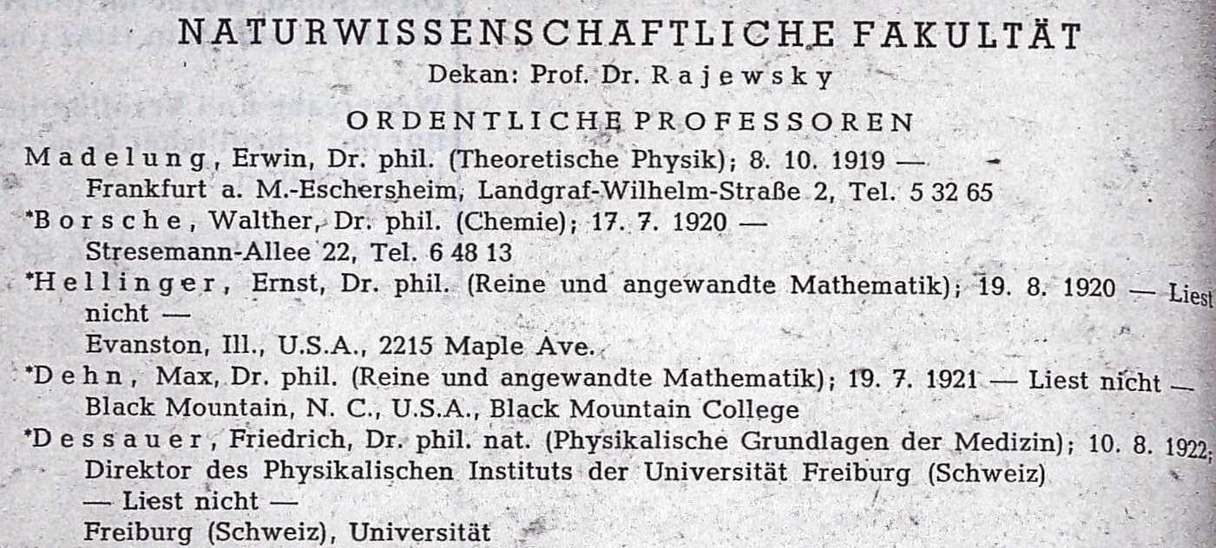
Vorlesungsverzeichnis Frankfurt/M., 1948/49

Slide 42
Enthüllung der Gedenktafel
Anschließend: Umtrunk

